Slide 1
Франція
Підготувала:
Учениця 10-Б класу
Іщенко Інна

Slide 2
Зміст презентації
“Візитна карточка франції”.
Карта Франції.
Особливості ЕГП країни.
Населення.
Міста Франції.
Сільське господарство.
Промисловість країни.
Транспорт.
Зовнішня торгівля.
Список використаних джерел інформації

Slide 3
“Візитна карточка франції”
Офіційна назва – Французька Республіка.
Площа – 547 тис. км² (48-ме місце у світі, 2-ге – в Європі).
Населення – 61,9 млн чол. (20-е місце у світі, 2-ге – в Європі).
Столиця – Париж.
Тип країни – високорозвинена держава, країна “Великої сімки”.
Склад території – 95 департаментів, особлива територіальна одиниця Корсика, 4 “заморські території”, 2 спеціальні територіальні одиниці (острови Майотта, острови Сен-П‘єр і Мікелон).
Член міжнародних організацій – ООН, НАТО, Європейського Союзу.
Релігія – християнство (католицтво).
Форма правління - республіка. Глава держави – президент, що обирається терміном на 7 років. Найвищий законодавчий орган -двопалатний парламент (Національні збори, що обираються на 5 років, і Сенат, термін повноважень якого 9 років). Найвищий виконавчий орган. Уряд.
Великі міста- Марсель, Ліон, Лілль, Бордо, Тулуза, Ніцца, Нант, Страсбург, Тулон, Руан.
Державна мова- французька. Валюта- євро = 100 центам.

Slide 4
Державні символи країни
Прапор Франції
Герб Франції
Девіз: Liberté, Égalité, Fraternité
(Свобода, Рівність, Братерство)

Slide 5
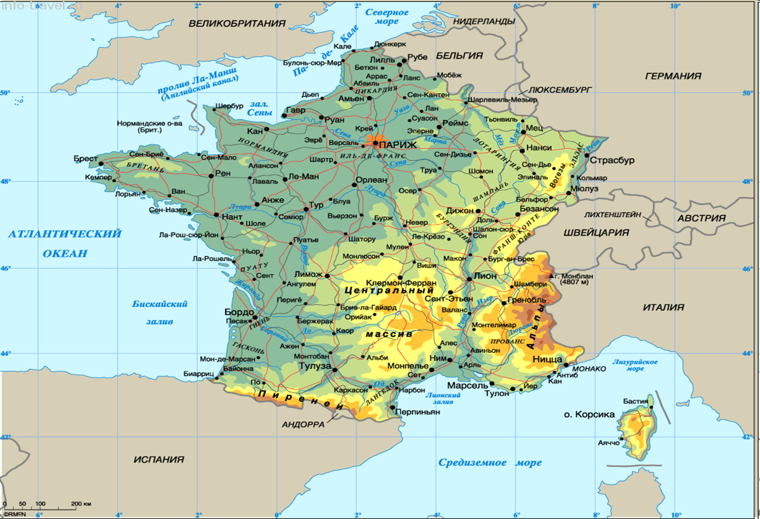
Карта Франції

Slide 6
Особливості егп країни
Франція — друга за площею (після України) європейська держава, яка займає крайній захід Західної Європи. Вона має широкий вихід до Атлантичного океану та його морів (Середземного та Північного). Сухопутні кордони розділяють її на північному сході і сході з Бельгією, Люксембургом, Німеччиною, Швейцарією, Італією, Монако, а на півдні — з Іспанією та Андоррою. Разом із сусідніми країнами, що входять до ЄС, Франція утворює єдиний Європейський простір.
Через територію держави проходять залізничні й автомобільні шляхи, що з'єднують країни Європи з важливими портами Атлантики. Підводний тунель через Ла-Манш з'єднує Францію з Великою Британією.

Slide 7
Населення
За кількістю населення Франція посідає трете місце серед європейських країн. Середня тривалість життя французів — 79 років (83— жінки, 75— чоловіки).
Франція однонаціональна держава. Близько 85 % населення становлять французи, які належать до романської мовної групи індоєвропейської мовної сім'ї. Найчисленніші національні'меншини — корсиканці, баски, ельзасці, бретонці, фламандці та вихідці з країн Північної й Західної Африки.
Розміщене населення нерівномірно. Середня його густота — близько 120 осіб на 1 км2. У промислово розвинутих районах вона сягає до 300 осіб на 1 км2, тоді як у горах густота становить 20—ЗО осіб на 1 км2. 73 % населення — це міські жителі, які в основному проживають у 50 міських агломераціях країни. Сільське населення переважно живе в невеликих населених пунктах і хуторах.
У структурі зайнятості переважає сфера послуг (71 %), у промисловості — близько 25 %, у сільському господарстві — 4 % економічно активного населення.
Досить високий рівень безробіття (майже 10%).

Slide 8
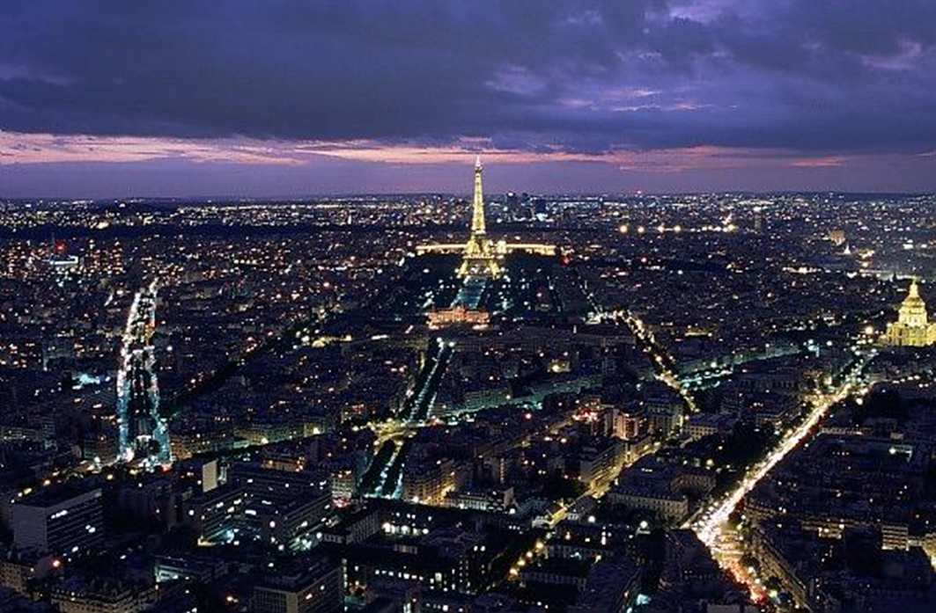
Міста Франції. Париж
Париж — столиця Франції, адміністративний центр регіону Іль-де-Франс. Окремий департамент Франції. Розташований на річці Сена. Населення — 2 233 818 осіб , міська агломерація — 10 млн.

Slide 9
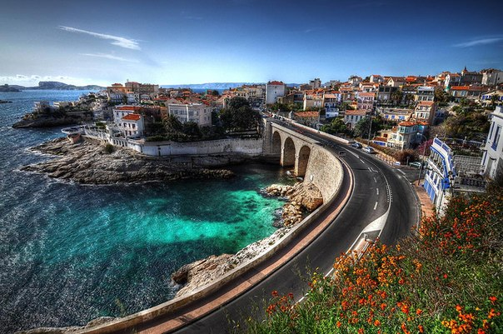
Марсель - друге за величиною місто і найбільший порт у Франції. Місто розташоване на півдні Франції на березі Ліонського затоки Середземного моря. Марсель вважається найстарішим в країні містом. Будучи одним з провідних промислових центрів Франції, Марсель, тим не менш, пишається своїм унікальним спадщиною і насолоджується привілейованим розташуванням на узбережжі Середземного моря.

Slide 10
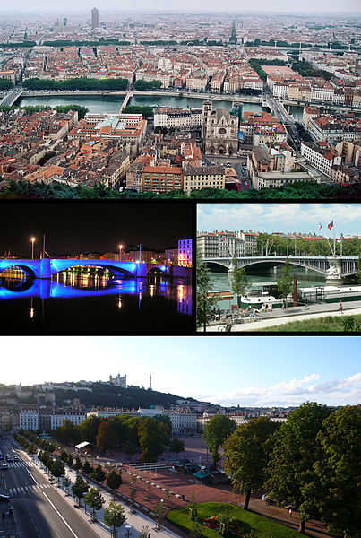
Ліон
Ліон - місто в центрі Франції, адміністративний центр департаменту Рона, один з найбільших і найважливіших міст Франції, при злитті Рони і Сони, в красивій місцевості, різноманітне садами і виноградниками; має 6 передмість.
Хоча раніше місто вважалося сірим і нудним , то зараз туристи стали виявляти багато різноманітних скарбів цього загадкового міста.

Slide 11
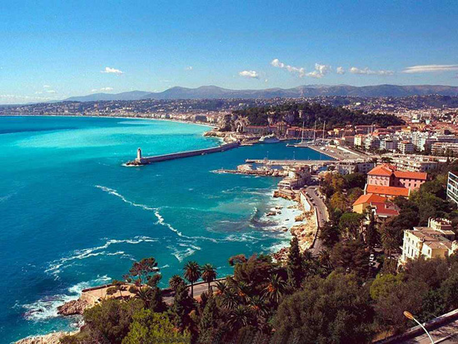
Ніцца - п'яте за величиною місто Франції, друге - за кількістю музеїв і ще «столиця» Блакитного берега за сумісництвом. Центр міста - площа Массена, на сході розташовані старі квартали міста, до заходу - нові. Ну а серце Ніцци - центральна набережна Променад-дез-Англе, ідеальне місце для піших прогулянок і відпочинку.

Slide 12
Сільське господарство
Франція є найбільшим виробником сільськогосподарської продукції в Західній Європі та одним з найбільших її експортерів у світі. За вартістю сільськогосподарського експорту вона поступається лише США, а як чистий експортер — США і Нідерландам.
Рослинництво дає 1/3 вартості продукції. Вирощують зернові, картоплю, цукрові буряки, олійні (рапс, соняшник).
Тваринництво дає 2/3 вартості продукції сільського господарства. Основним традиційно є розведення великої рогатої худоби. Спеціалізоване свинарство і птахівництво стали розвиватися порівняно недавно.

Slide 13
ПроМисловість країни
Франція - економічно високорозвинена країна.
Широкий розвиток отримали такі прогресивні галузі промисловості, як нафтопереробна, хімічна, машинобудівна, електротехнічна та електронна, виробництво будівельних матеріалів.
Ряд галузей завоювали міжнародне визнання: ядерна енергетика, інформатика, ракетобудування.
Головними промисловими районами Франції традиційно були Париж, Північ і Схід.
Роль Парижа залишається так само високою, в структурі його промисловості основну роль відіграють нові наукоємні галузі. Північ і Схід з їх вугільно-металургійною і текстильною спеціалізацією, які колись процвітали, зараз стали депресивними районами. Значення їх різко зменшилось. Одночасно швидко зростає роль південних і західних районів.

Slide 14
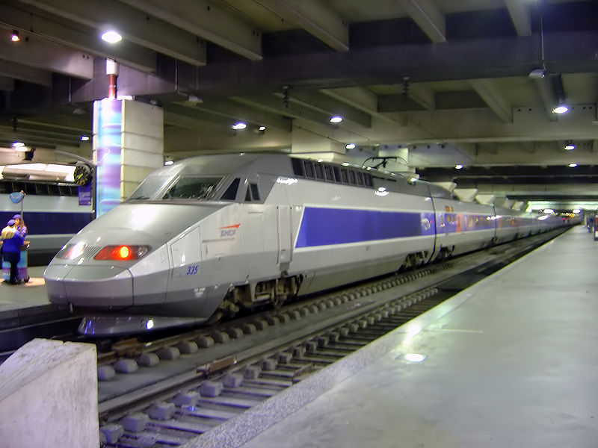
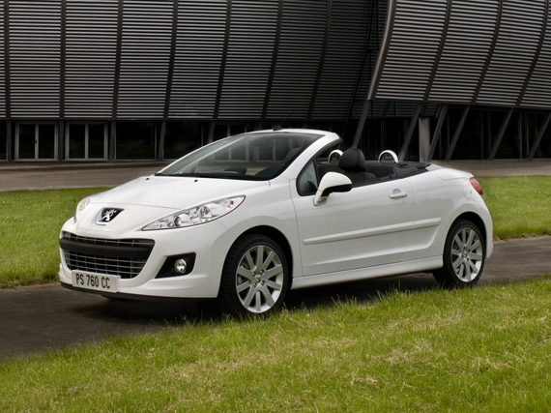
Транспорт
Франція має одну з найрозвинутіших транспортних систем у Європі і є піонером у виготовленні й застосуванні надшвидкісних засобів транспорту. На лінії Париж — Ліон завдовжки 425 км уперше в світі почав курсувати поїзд зі швидкістю 270 км/год (зараз уже 400 км/год). Вперше розпочалися тут і рейси пасажирського надзвукового літака «Конкорд».
Провідну роль відіграє автомобільний транспорт, який здійснює перевезення більшої частини пасажирів і вантажів.
Залізничний транспорт займає 2-е місце за вантажообігом (50 млрд. т/км). Протяжність залізничних колій - 34 тис. км, з них 10 тис. км – електрифіковано.
Найтісніші транспортні зв'язки розвинулись із сусідніми країнами, іншими розвиненими країнами світу та з колишніми французькими колоніями. Найважливішими напрямками є Париж — Брюссель і Париж — Франкфурт.

Slide 15
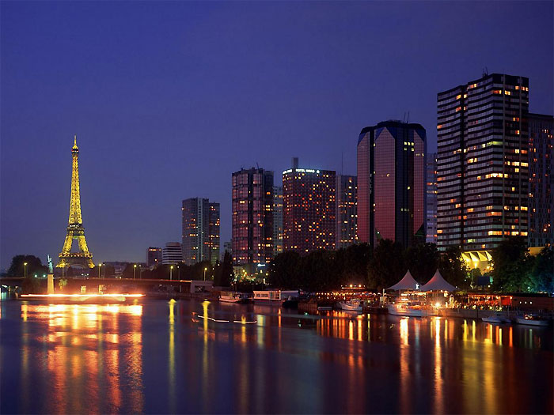
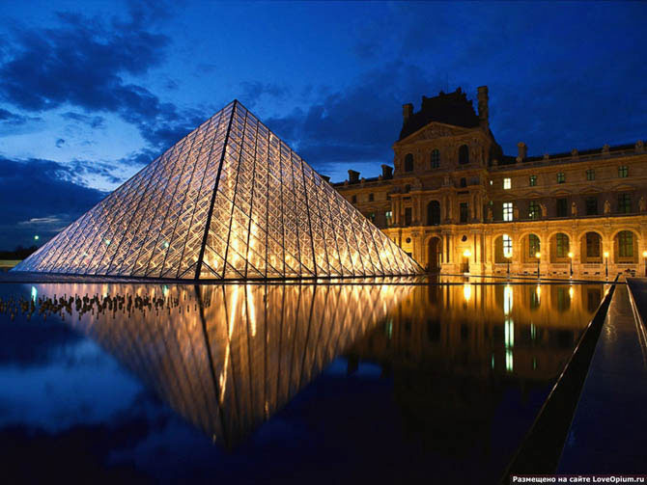
ЗОВНІШНЯ ТОРГІВЛЯ
Імпорт - машини та обладнання, нафта, кам‘яне вугілля, кольорові метали, целюлоза, бавовна, вовна, деревина — $ 334 млрд.
Експорт - транспортне обладнання, автомобілі, сільськогосподарські і продовольчі товари, хімічні товари і напівфабрикати — $ 377,8 млрд.
Експорт: фрукти (в основному яблука), вино, сир, пшениця, автомобілі, літаки, залізо і сталь, нафтопродукти, хімікати, ювелірні вироби, шовк.

Slide 16
Список використаних джерел інформації
http://uk.wikipedia.org/wiki/Франція
http://beyond.ua
http://svit.ukrinform.ua/France/france.php
http://dic.academic.ru/dic.nsf/Франція

Slide 17
Дякую за увагу!!!

